Slide 1
Мастер – класс
Организация проектно-исследовательской деятельности в начальной школе с использованием технологии формирующего оценивания
Болховитина Лидия Ивановна
МБОУ «СОШ № 38»
Рязань - 2014

Slide 2


"Чтобы

Slide 3
Учебный проект – специально организованный педагогом и самостоятельно выполняемый обучающимися комплекс действий по решению значимой для учащегося проблемы, завершающихся созданием творческого продукта
Проектирование - процесс создания проекта.
Организация учебно-исследовательской деятельности – это вовлечение школьников в процесс, напоминающий научный поиск, построенный на основе естественного стремления ребенка к самостоятельному изучению окружающего, что должно способствовать его творческой самореализации, развитию интеллекта и критического мышления, формированию и развитию исследовательских умений, умению самостоятельно добывать и применять знания.

Slide 4
Алгоритм проектной деятельности
Задумал – спроектировал – осуществил
Проблема
Проектирование (планирование)
Поиск информации
Продукт
Презентация

Slide 5
Этапы работы над проектом
Этапы работы над проектом | Деятельность учителя | Деятельность учащихся
1 этап Погружение в проект | Формулирую проблему, ситуацию, цель, задачи | Вживаются в ситуацию, осуществляют уточнение целей и задач
2 этап Организация деятельности | Предлагаю: организовать группы, распределить в группах роли, спланировать деятельность. Знакомлю с различными формами презентации результатов | Анализируют проблему, разбиваются на группы, распределяют роли, планируют работу, выбирают форму презентации результатов
3 этап Осуществление деятельности | Консультирую, ненавязчиво контролирую, репетирую презентацию результатов | Работают самостоятельно и сообща, консультируются, собирают информацию, «добывают» недостающие знания, готовят презентацию результатов
4 этап Презентация | Обобщаю результаты, подвожу итоги, оцениваю умения обосновывать своё мнение, работать в группе на общий результат | Защищают проект, представляют готовый продукт, проводят рефлексию деятельности, дают оценку её результативности

Slide 6
Критерии успеха работы над проектом
Достигнут конечный результат
Создана активная команда участников проекта, способная продолжить работу в будущем
Результат проекта использован другими коллективами
Информация о проекте широко распространена
Получено удовольствие от своей деятельности

Slide 7
Перечень ролей, которые предстоит «прожить» педагогу в ходе руководства проектом:
Энтузиаст, который повышает мотивацию учащихся, поддерживая поощряя и направляя их в направлении достижения цели.
Специалист, который компетентен в нескольких (не во всех!) областях.
Консультант, который может организовать доступ к ресурсам, в том числе к другим специалистам.
Руководитель, который может четко спланировать и реализовать проект.
«Человек, который задает вопросы», который организует обсуждение способов преодоления возникающих трудностей путем косвенных, наводящих вопросов, обнаруживает ошибки и поддерживает обратную связь.
Координатор, который поддерживает групповой процесс решения проблем.
Эксперт, который дает четкий анализ результатов как выполненного проекта в целом, так и отдельных его этапов.

Slide 8
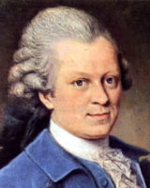
немецкий драматург
и философ 18 века
Готхольд Эфраим Лессинг
«Спорьте, заблуждайтесь, ошибайтесь, но ради Бога, размышляйте, и хотя и криво, да сами».

Slide 9

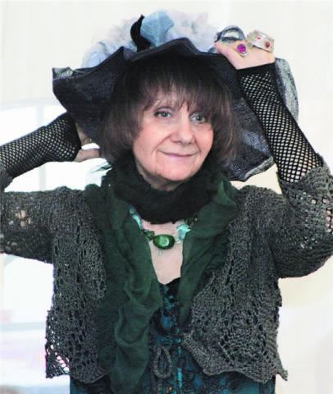

Погружение в проект

Slide 10
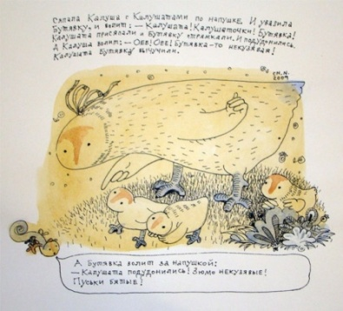


ПРОЕКТ-ИССЛЕДОВАНИЕ
«Что слово – звук пустой?»
ОБЪЕКТ
АВТОРЫ ПРОЕКТА
ПРЕДМЕТ

Slide 11
П У С Ь К И Б Я Т Ы Е
Л. Петрушевская
Сяпала Калуша с Калушатами по напушке. И увазила Бутявку, и волит:
— Калушата! Калушаточки! Бутявка!
Калушата присяпали и Бутявку стрямкали. И подудонились
А Калуша волит:
— Оее! Оее! Бутявка-то некузявая!
Калушата Бутявку вычучили.
Бутявка вздребезнулась, сопритюкнулась и усяпала с напушки.
А Калуша волит калушатам:
— Калушаточки! Не трямкайте бутявок, бутявки дюбые и зюмо-зюмо некузявые.
От бутявок дудонятся.
А Бутявка волит за напушкой:
— Калушата подудонились! Зюмо некузявые! Пуськи бятые!

Slide 12
Цель проекта:
исследование языка лингвистической сказки Л.Петрушевской «Пуськи бятые»
ГИПОТЕЗА
Каждое слово в тексте, даже придуманное, это индивидуальный образ, который является основой воображения

Slide 13
Организация деятельности
План работы
«Переводчики»
передадим содержание текста
«Иллюстраторы»
нарисуем главных героев
«Артисты»
разыграем сценку по ролям
«Лингвисты»
исследуем образование искусственных слов

Slide 14
Осуществление деятельности

Slide 15
Наши выводы
смысл слов и предложений понятен
можно проследить сюжет, виден глубокий смысл
образы героев яркие и понятные
слова сконструированы по законам русского словообразования
Каждое слово в тексте, даже придуманное, это индивидуальный образ, который является основой воображения

Slide 16
Постскриптум
Меняется мир непрерывно, неспешно.
Меняется всё – от концепций до слов.
И тот лишь сумеет остаться успешным,
Кто сам вместе с миром меняться готов.

Slide 17
Формы продуктов проектной деятельности
справочник; газета; журнал;
альбом;
гербарий; карта;
экскурсия;
игра; сценарий праздника;
костюм; макет; модель; сувенир;
мультимедийный продукт; видео
учебное пособие и др.

Slide 18

Типы проектов
По числу участников: индивидуальный, парный, групповой.
По основному методу: игровой,
исследовательский, творческий и другие.
По предметным областям: предметный, надпредметный, интегрированный.
По продолжительности: краткосрочный, средней продолжительности, долгосрочный.

Slide 19


“Проектное обучение не должно вытеснять классно-урочную систему и становиться некоторой панацеей, его следует использовать как дополнение к другим “видам прямого или косвенного обучения”.

Slide 20
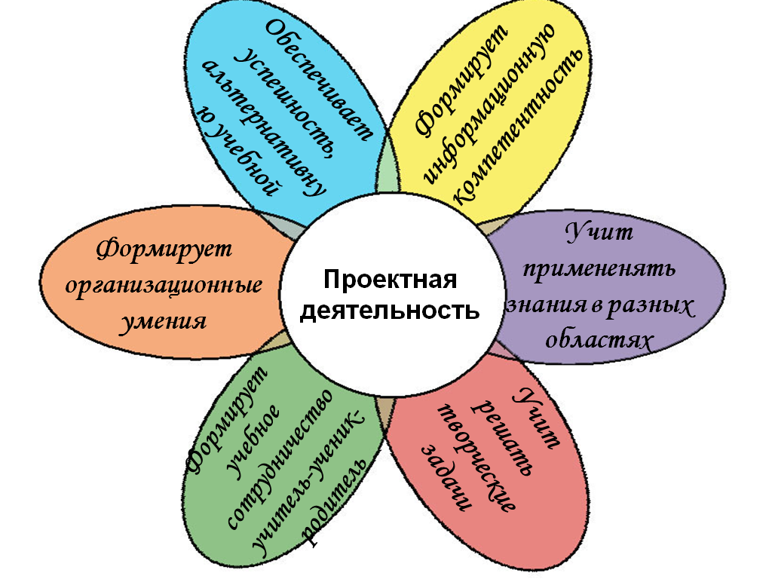

Slide 21
Правила выбора темы проекта
Правило 1. Тема должна быть интересна ребенку
Правило 2. Тема должна быть выполнима.
Правило 3. Увлечь другого может лишь тот, кто увлечен.
Правило 4. Тема должна быть оригинальной.
Правило 5. Тема должна быть такой, чтобы работа могла быть выполнена относительно быстро.
Правило 6. Тема должна быть доступной.
Правило 7. Сочетание желаний и возможностей.
Правило 8. С выбором темы не стоит затягивать.

Slide 22


Этапы проектной деятельности в начальной школе:
Первый этап ( 1 класс )
поддержание исследовательской активности школьников на основе имеющихся представлений;
развитие умений ставить вопросы, высказывать предположения, наблюдать, составлять предметные модели;
формирование первоначальных представлений о деятельности исследователя.

Slide 23

Типология проектов
Исследовательские
проекты
Информационные проекты
Ролево-игровые проекты
Творческие проекты
межпредметные
(интегрированные) проекты
монопроекты
Групповые
Личностные
Парные

Slide 24
Классификация проектов
По кол-ву участников | По продолжи-тельности | По характеру результата | По кол-ву предметов
личностные | мини-проекты | творческие | Монопро-ект
парные | краткосрочные | Исследователь- ские | межпред- метный
групповые | средней продолжительности | Информацион-ные
 | долгосрочные | ролевые

Slide 25
Такие цели преследует проектная технология.
Метод проектов – современная образовательная технология:
«обучение в деятельности, сотрудничестве, поиске, исследовании»
Позволяет ученикам:
моделировать собственную деятельность
обозначать проблему, выдвигать цели и задачи, гипотезы
делать выводы и заключения, добиваться определенного результата
приобретать знания самостоятельно в результате собственных поисков
пользоваться приобретенными знаниями для решения новых познавательных и практических задач
исполнять разные социальные роли
(лидера, исполнителя, посредника)
Если выпускник приобретает указанные выше навыки и умения, он оказывается более приспособленным к жизни в современном обществе.

Slide 27
«Мозг, хорошо устроенный, стоит больше, чем мозг, хорошо наполненный».
(М. Монтень)

Slide 28

Развитие младших школьников в процессе проектной деятельности
Исследовательские
умения
Технологические
умения
Умения в решении
проблем
Рефлексивные
умения
Информационные
умения
Презентационные
умения
Коммуникативные
умения

Slide 29
Третий этап ( 3 – 4 класс )
· дальнейшее накопление представлений о проектной деятельности, ее средствах и способах, осознание логики исследования и развитие исследовательских умений.
Формы и способы деятельности школьников:
· мини-исследования;
· групповая работа;
· ролевые игры;
· самостоятельная работа;
· коллективное выполнение и защита исследовательских работ ;
· составление энциклопедий;
· наблюдение;
· анкетирование;
· эксперимент и другие.

Slide 30
Второй этап ( 2 класс )
· развитие умений определять тему исследования, анализировать, сравнивать, формулировать выводы, оформлять результаты исследования;
· поддержание инициативы, активности и самостоятельности школьников.
Формы и способы деятельности:
учебная дискуссия;
наблюдения по плану;
рассказы детей и учителя;
упражнения на развитие способов мыслительной деятельности;
мини-исследования;
индивидуальное составление моделей и схем;
мини-доклады;
ролевые игры;
эксперименты.

